Slide 1
备件PN 确定方式
PN：Part Number 零件号 也是生产制造厂商，为了表示唯一标识而制定的一列数字或数字和字母等的组合。每个服务器厂商命名PN 方式不一样； PN和FRU号的关系
IBM
PN:Part Number。7位，PN：具有相同特征, PN是厂商给用户看的，如果你想买某个部件，那PARTS就是跟价格相关的。但要注意有时PN不一样的不能混在一起用。 FRU: Field Replacement Unit。7位 ,FRU：部件更换号, 现场可更换单元厂商为了节省成本，把设备分成多个FRU，大到power supply,小到fan之类的。
直接更换而不修，所以想更换零件先看看它是不是fru。如果设备上没有表示fru，那么有part number就是FRU。
SN：序列号（Serial Number）

Slide 2
FC ccin fru
定制卡标识号 (custom card identification number，CCIn)
为各种个别硬件部件或组合件分配的唯一字母数字编号。
功能部件代码（feature code，FC）
IBM 用于处理硬件和软件订单的代码。
现场可更换部件 (field-replaceable unit，FRu)
当其中的任何一个组件发生故障时，服务人员将整体更换的一种组合件或部件。

Slide 3
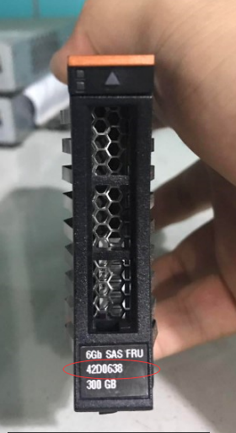
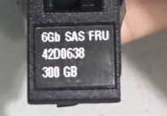
IBM 备件
IBM 命名PN， FRU 号 格式；
42D0638 两位数字一位字母四位数字
硬盘；

Slide 4

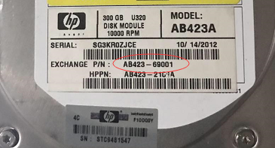
HP 备件
HP 备件命名 X86备件和小型机及存储备件命名方式不一样；
X86 服务器 备件PN :500203-061 六位数字横杠三位数字或者字母
小型机及存储 备件: AB423-69001 一位或者两位大写字母开头 横杠五位数字

Slide 5
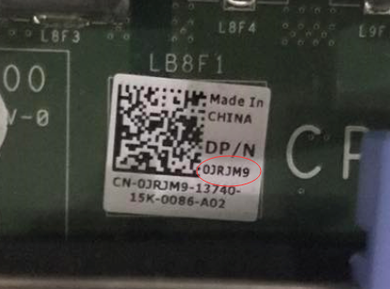
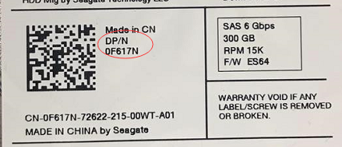
DELL 备件
DELL P/N 一般是5-6位 数字和字母混合

Slide 6
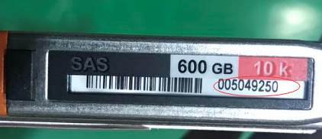
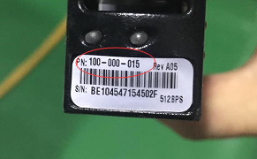
EMC 备件
EMC备件PN 是9位数字构成；
CX VNX AX 系列硬盘是纯9位数字
DMX 系列是***—***—*** 9位数字之间有横杠；

Slide 7
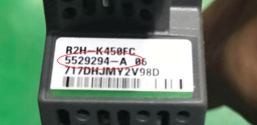
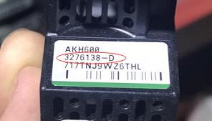
HDS XP 备件
HDS XP: PN 7位数字+字母

Slide 8
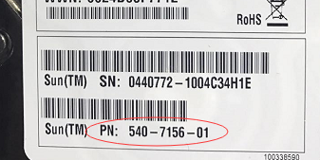
SUN 备件
SUN PN :540-7156-01 三位数字 - 四位数字-两位数字

Slide 9
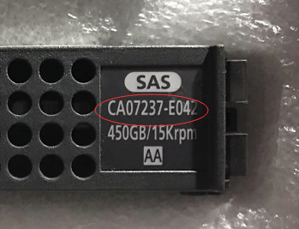
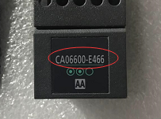
富士通备件
富士通 PN ; CA07237-E042 两位字母 五位数字-字母 3位数字

Slide 10
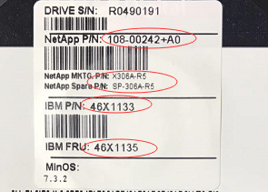
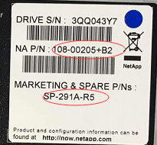
NETAPP 备件
NETAPP PN:有两种方式都可以： 1，108-00205+B2 三位数字-五位数字+字母数字 2,291A-R5 三位数字字母-字母数字 第一位可以以X开始 X306A-R5

